Slide 1
HCI2020正式上课

Slide 2
首先做个交互技能测试
CPS测试_鼠标点击速度在线测试
测试10秒内鼠标点击速度平均值
测试地址：http://www.5vmc.com/cps
测完把你的测试数据发到Zoom留言区

Slide 3
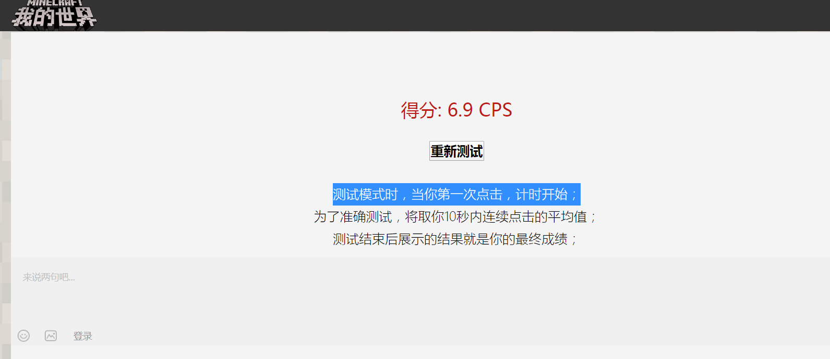
首先做个交互技能测试
CPS 意即Click per second
肖老师的测试结果
擂台赛
有比老师快的截图发群

Slide 4
首先做个交互技能测试
这个测试要启发大家
人的身体机能是有限的
软件不能要求用户做他们做不到的事情
比如：每秒12次点击

Slide 5
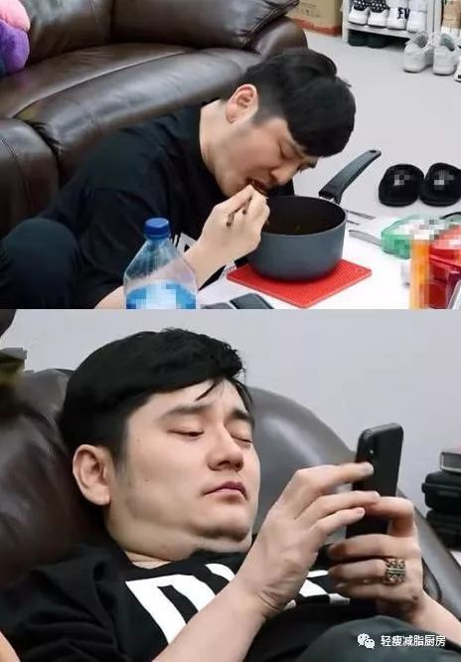


分组讨论题
全民级现象描述
肥窄在家，吃喝玩乐，越来越懒得动弹
回想公(放)瑾(假)当(之)年(前)

Slide 6
分组讨论题
每组讨论
设计一个可行又有效的方法
让肥宅在家每天都运动起来
保证每天半小时的运动
讨论时间15分钟
讨论结束把本组的总结发到zoom发言区，请标注本组同学名单

Slide 7
进入Zoom分组讨论区

Slide 8
书归正传

Slide 9
HCI2020网课模式
线上课堂
按排课时间准时线上Zoom直播授课、听课、互动
课程Zoom会议号：523368834
密码：01531160
提前5分钟进入
Canvas平台获取课件、作业、讨论主题等资料，并提交作业
https://oc.sjtu.edu.cn/
微信平台辅助交流、互动

Slide 10
HCI2020网课模式
授课形式
录播+直播
课程讲解内容用录播的形式
直播答疑、讨论和交流互动

Slide 11
HCI2020网课模式
线下学习
下载课件预习、复习，完善笔记
提出问题，查找资料解答
分组选题、设计和开发，每组要做详细的工作计划，线下讨论推进

Slide 12
互动交流
投票活动
选出这个寒假全民隔离期间你最关注的外界信息
疫情发展
医护新闻
管控方法
民生状态
追责反思
亲朋好友
不太关心

